Slide 1
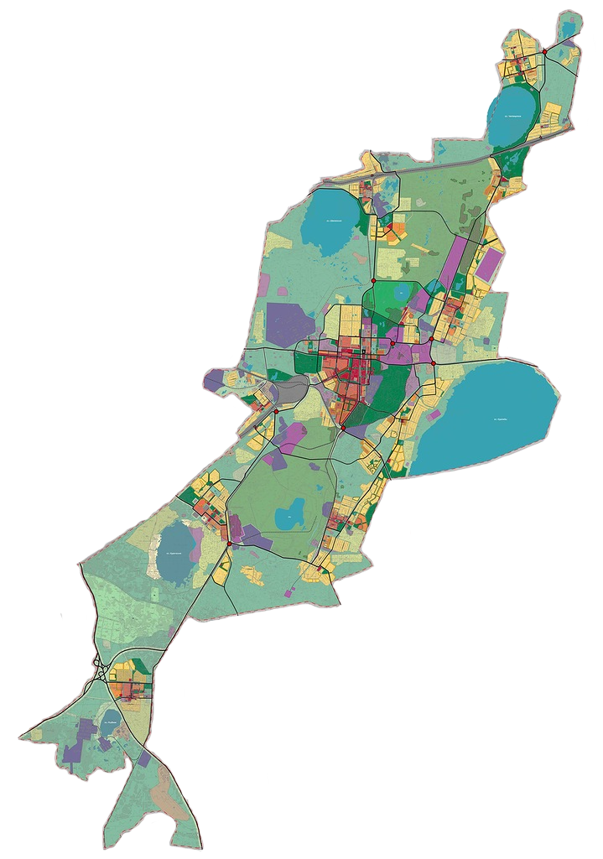
ПОВЫШЕНИЕ ОХВАТА, ДОСТУПНОСТИ И КАЧЕСТВА РЕАЛИЗУЕМЫХ УСЛУГ ДОПОЛНИТЕЛЬНОГО ОБРАЗОВАНИЯ НА ОСНОВЕ ОРГАНИЗАЦИИ МЕЖВЕДОМСТВЕННОГО ВЗАИМОДЕЙСТВИЯ ПО УПРАВЛЕНИЮ РАЗВИТИЕМ СЕТИ ДОПОЛНИТЕЛЬНЫХ ОБЩЕОБРАЗОВАТЕЛЬНЫХ ПРОГРАММ
В КОПЕЙСКОМ ГОРОДСКОМ ОКРУГЕ
Ангеловский Алексей Анатольевич,
начальник Управления образования администрации
Копейского городского округа
12 декабря 2018 года

Slide 2
Проектирование сети дополнительных общеобразовательных программ
ТЕМА
Повышение охвата, доступности и качества реализуемых услуг дополнительного образования на основе организации межведомственного взаимодействия по управлению развитием сети дополнительных общеобразовательных программ в Копейском городском округе
Управление сетью дополнительных общеобразовательных программ посредством межведомственного взаимодействия с целью повышения охвата, доступности и качества реализуемых услуг дополнительного образования в Копейском городском округе

Slide 3
Проектирование сети дополнительных общеобразовательных программ
Управление – процесс осуществления кем-либо руководства группой людей, по выполнению определённых, заданных, требуемых кем-либо действий

Slide 4
Проектирование сети дополнительных общеобразовательных программ
Что такое дополнительное образование – это досуг или всё-таки обучение?
Дополнительное образование – мотивированное образование за рамками основного образования, позволяющее человеку приобрести устойчивую потребность в познании и творчестве, максимально реализовать себя, самоопределиться предметно, социально, профессионально, личностно.
Дополнительное образование встроено в структуру любой деятельности, в которую включен ребенок.
Дополнительное образование включает в себя три сферы: предметные знания, новые средства обучения, мотивация образовательной деятельности.

Slide 5
Проектирование сети дополнительных общеобразовательных программ
Как исследовать дополнительное образование?
Изучать дополнительное образование не со стороны организаций, а со стороны детей
И тогда первым будет вопрос траектории, которую проходят дети, получая дополнительное образование

Slide 6
Модель управления сетью дополнительных общеобразовательных программ КГО
Цель: развитие системы ДО в КГО через развертывание сети ДОП и создание управленческих и педагогических условий для достижения обучающимися новых образовательных результатов
Компоненты
Информационно - содержательный
Организационно - технологический
Оценочно - результативный
Задачи:
- создание опорного центра на базе МУ ДПО УИМЦ через развертывание сети программ ДОП;
- формирование и развитие системы регулирования качества ДО через со- здание единой оценочной экспертизы сети ДОП;
- формирование эффективной меж-ведомственной системы сетью ДОП КГО через реализацию механизмов проекта;
- развитие проектной культуры педагогов реализующих ДОП различной направленности через создание условий для представления лучших педагогических практик и проектов обеспечивающих развитие новых образовательных результатов обучающихся.
Цель: определение содержания и условий организации сопровождения развертывания сети ДОП на примере ОО КГО
Задачи: создание условий моделирования сетевого взаимодействия учреждений дополнительного образования КГО;
- обеспечение информационной доступности услуг ДО;
- нормативно-правовое обеспечение.
Цель: проектирование и технологическое обеспечение процесса сопровождения развертывания сети ДОП
Задачи:
использование механизмов сетевого взаимодействия, государственно-общественного управления, информационно-мотивационного сопровождения
Цель: развитие системы контроля результативности реализации процессуальной модели через разработку оценочных инструментов
Задачи: Оценка сформированности достижения компетенций, основанных на предметных (межпредметных, практических) знаниях обучающихся.
МУ ДПО УИМЦ
Организационно – педагогические условия:
Развитие проектной культуры;
Продуктивные условия социализации;
Межведомственное взаимодействие учреждений реализующих сеть дополнительных общеобразовательных программ.
Механизмы:
- Государственно – общественное управление;
- Сетевое взаимодействие;
- Информационно – мотивационное сопровождение.
Оценочная экспертиза реализации сети ДОП
Общественная экспертиза
Диагностические материалы
Самообследование (уровень достижения показателей)
Мониторинги
Ресурсы:
- Административные
- Организационные
- Правовые;
- Информационные
- Кадровые
- Материальные
- Технологические
- Интеллектуальные
Результаты компетенции (предметные, межпредметные, практические)
- Креативность;
- Целеполагание;
Анализ;
Проектировочное мышление
- Коллективная деятельность;
- Эмоциональный интеллект;
- Межкультурная коммуникация
- Информационная грамотность
- Социальный интеллект;
Профессиональное самоопределение;
- Социальная ответственность
- Готовность к изменениям;
Самообучение;
Cаморазвитие

Slide 7
Структурная кооперация субъектов проекта
“Копейский городской округ – мир техно и инноватики дополнительного образования”
Управление образования
Управление культуры
Управление физической культуры и спорта
Управление;
Информирование;
Прогнозирование;
Контроль;
Государственно – общественное управление
ЧИППКРО
МУ ДПО «Учебно-информационный методический центр Копейского городского округа»
(опорный центр)
Программы;
Проекты;
Конкурсы
- Организация;
Координация;
Сопровождение;
Информационная поддержка;
Методическая поддержка
Городское методическое объединение педагогов дополнительного образования
МДОУ ДС
МОУ СОШ
МУДО СЮТ
- Консультирование;
Сопровождение.

Slide 8
Проектирование сети дополнительных общеобразовательных программ
2017 год
2018 год

Slide 9
Самый хороший учитель в жизни – опыт.
Берет, правда, дорого, но объясняет
доходчиво.

